Slide 1
부록

Slide 2
1. 기능 정의서 (1/3)
구분 | 요구사항명 | 요구사항 ID | 요구사항 상세 | 담당자
회원 기능 | 계정 생성 | USER_01 | ➡️ 사용자의 정보를 등록해서 회원가입 - 이름, 계정 이름 (아이디), 비밀번호, 성별, 생년월일, 신장, 체중, 이메일, 전화번호 (선택사항) | 박정환
 | 로그인 | USER_02 | ➡️ 회원가입 후 로그인 - 아이디: ID - 패스워드 : password 토큰 발급 (Spring Security 사용) | 박정환
 | 회원 로그아웃 | USER_03 | ➡️ 회원 로그아웃. 토큰 삭제. | 박정환
 | 회원 정보 조회 | USER_04 | ➡️ 사용자(회원) 정보를 조회 | 박정환
 | 회원 정보 수정 | USER_05 | ➡️ 사용자(회원) 정보를 수정 - 아이디를 제외한 나머지 정보 수정 가능 - 비밀번호: 기존 비밀번호, 새 비밀번호, 새 비밀번호 확인 입력 후 기존 비밀번호가 맞으면 변경 가능 | 박정환
 | 회원 탈퇴 | USER_06 | 회원탈퇴 버튼을 누르면 탈퇴 처리. 회원 정보는 이용자의 요청이 없을 시 1년 간 보존. | 박정환
 | 문의 | USER_07 | 관리자에게 이메일로 문의하고 답장을 받을 수 있다. 회원 정보에 이메일을 등록한 회원만 문의 가능. | 박정환
Notes:
이메일 기능 현재 어려움. SMTP 인증 방식 적용 불가. Spring Security와 충돌하는 듯?
이에 따라 비밀번호 찾기 제한, 문의 기능 일부 제한. 안되면 삭제하자.

Slide 3
1. 기능 정의서 (2/3)
구분 | 요구사항명 | 요구사항 ID | 요구사항 상세 | 담당자
웹 페이지 | 음식 사진 업로드 | MENU_01 | 사용자가 음식 사진을 업로드하여 분석에 활용 | 김유진
 | 식단 기록 관리 | MENU_02 | 아침·점심·저녁·간식별 섭취 음식 기록 | 박정환
 | 음식 이미지 인식 (CNN) | MENU_03 | 업로드한 사진을 분석해 음식 종류 분류 및 섭취량 추정 | 김유진
 | 영양 성분 매칭 | MENU_04 | 분류된 음식과 USDA Food Data API를 연동하여 칼로리, 탄단지, 영양소 계산 | 강성대
 | 섭취량 분석 | MENU_05 | 하루 총 섭취 칼로리 및 영양소 합산 후 권장량과 비교 | 강성대
 | 맞춤 피드백 (LLM) | MENU_06 | “권장량 초과/부족” 분석 후 개선 제안 및 다음날 식단 추천 | 김도윤
 | 사용자 정보 입력 | MENU_07 | 성별, 나이, 키, 몸무게, 활동량 입력을 통한 개인화 권장량 계산 | 강성대
 | 데이터 저장 | MENU_08 | DB에 사용자별 섭취 기록 및 분석 결과 저장 | 박정환
 | 그래프 시각화 | MENU_09 | 일별/주별 칼로리, 영양소 섭취량 및 목표 달성률 시각화 | 김도윤
 | 사용자 감정분석 음식추천 | MENU_09 | 사용자가 텍스트를 적으면 감정분석 후 음식추천 | 이동훈
감정 음식 추천 | 감정 분류 | RECOM_01 | KoBERT 기반 감정 분류 모델 로딩 , 입력 텍스트 토크나이징 및 감정 확률 예측 | 이동훈
 | 보정 로직 | RECOM_02 | 추천 식단 구감정 키워드 및 부정어 탐지 예측된 감정 확률을 증감하여 보정 | 이동훈
 | RAG 문서 탐색 | RECOM_03 | 도출된 감정과 유사도 기반 벡터DB 검색을 통해 관련 문서 탐색. | 이동훈
 | 추천 생성 (LLM 연동) | RECOM_04 | RAG 기반 문맥을 포함한 프롬프트 생성 , Gemini API 호출로 음식 추천 리스트 생성 | 이동훈
AI 예측 모델 | 학습용 데이터셋 구축 | PRED_01 | 학습에 필요한 기초 자료 구축 | 강성대
 | DB 연동 구축 | PRED_02 | 학습 결과와 데이터베이스의 데이터와 비교 분석 | 강성대
 | 학습 모델 구현 | PRED_03 | 학습한 데이터를 바탕으로 예측 모델 구현. 추천 식단 구성. | 강성대
 | 예측 결과 시각화 | PRED_04 | 예측 결과를 그래프나 표로 정리하여 사용자에게 표시. | 강성대

Slide 4
1. 기능 정의서 (3/3)
구분 | 요구사항명 | 요구사항 ID | 요구사항 상세 | 담당자
음식기능 | 음식사진 등록 | FOOD_01 | ➡️ 사용자가 먹은 음식사진을 찍어 등록- 업로드된 사진을 서버에 저장.- 업로드 성공/실패 여부를 사용자에게 알림. | 김유진
 | 사진 분석 준비 | FOOD_02 | ➡️ 업로드된 사진을 자동으로 이미지 전처리 모듈에 전달- 이미지 크기, 해상도, 포맷 등을 분석 가능한 형태로 변환 | 김유진
 | 음식 종류 분류 | FOOD_03 | ➡️ 전처리된 이미지를 분석하여 음식 종류를 분류- 분류된 음식 종류는 사용자에게 표시 | 김유진
 | 섭취량 추정 | FOOD_04 | ➡️ 업로드된 사진을 기반으로 음식 섭취량을 추정- 섭취량 추정 결과는 음식 종류와 함께 사용자에게 제공 | 김유진
 | 분석 결과 제공 | FOOD_05 | ➡️ 음식 종류와 섭취량 추정 결과를 사용자에게 시각적으로 제공- 분석 결과를 추후 활용(예: 권장량 비교, 식단 추천)할 수 있도록 내부에 저장 | 김유진
맞춤 피드백 (LLM) | 맞춤 피드백 준비 | BACK_01 | DB에서 사용자 프로필, 목표(권장량), 당일 섭취 합계를 조회하고 권장 대비 초과/부족 수치를 계산한다. | 김도윤
 | 프롬프트 구성 | BACK_02 | 계산된 데이터(프로필, 권장량, 섭취량, 편차)를 LLM 입력 형식(JSON/프롬프트)으로 변환한다. | 김도윤
 | LLM 호출 | BACK_03 | 외부 LLM API를 호출하여 맞춤 피드백과 다음날 식단 추천 응답을 받는다. | 김도윤
 | 응답 검증 및 저장 | BACK_04 | LLM 응답을 JSON 스키마에 맞게 검증하고, 이상이 없으면 DB(feedback_daily)에 저장한다. | 김도윤
 | 결과 제공 | BACK_05 | 저장된 피드백을 사용자 화면(UI)에 제공하며, 요약 메시지·추천 식단을 표시한다. | 김도윤
데이터 베이스 | 테이터베이스 구축 | DB_01 | 사용자 정보, 음식 정보, 영양소 정보, 식단 기록, 사용자별 추천 결과 정보를 데이터로 저장. DB 구축. | 박정환
 | 데이터베이스 읽기 | DB_02 | 각 기능별 데이터베이스 호출 시 해당 데이터를 인출한다. | 박정환
 | 데이터베이스 수정/삭제 | DB_03 | 데이터가 수정/삭제될 때 해당 변경사항을 DB에 반영. | 박정환

Slide 5
2. 정책 정의서
번호 | 정책명 | 세부 항목 | 소개 | 정책 정의
1 | 회원가입 정책 | 약관동의 | 개인정보 처리 방침 동의 여부 | 필수 동의
2 | 개인정보 정책 | 회원 정보 저장 | 회원의 영양 섭취 정보, 식단 정보 저장 | 동의는 선택사항이나, 저장된 정보를 바탕으로 더 나은 서비스 제공 가능.
3 |  | 회원 정보, 이용 내역 보호 | 회원 정보, 이용자의 이용 내역 보호에 관한 정책 | 수집한 개인 정보는 내부 데이터베이스에만 저장, 외부 반출 금지. 단 통계 자료는 외부 인용 가능.
4 |  | 파기 정책 | 저장된 기록 파기에 관한 정책 | 이용자가 기록 파기를 원할 경우 30일 이내 기록 파기. 탈퇴 시 1년 보존 기간 후 자동 파기.
5 | 데이터 수집 범위 | 저작권 | 학습에 사용되는 사진, 데이터셋의 저작권에 관한 정책 | 공용 데이터를 사용. 저작권이 있는 자료는 원칙적으로 사용하지 않음. 단, 저작권이 있어도 공공 목적으로 공개한 경우 출처 표기하고 사용 가능.

Slide 6
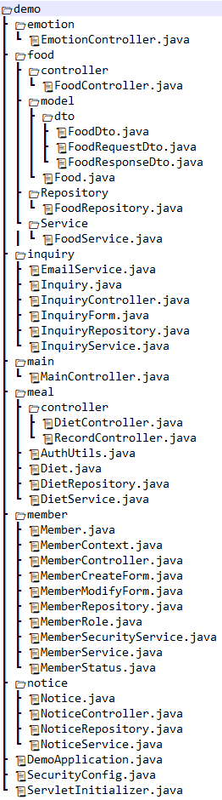
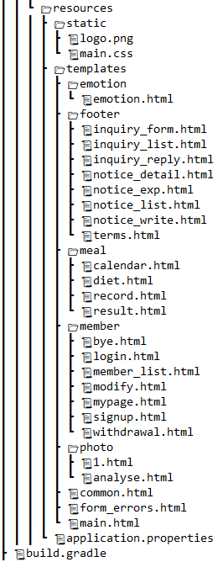
3. 프로젝트 구조도 (상세)
java
🔔 Spring Boot + Gradle
컨트롤러와 뷰를 연결시키는 패키지 기반 계층형 아키텍처 구조
📂 주요 폴더와 📜 파일
🚩 java
/food - 음식 사진 분석
/meal - 식단 추천 & 기록
/emotion - 기분 추천
/member - 회원 관리
/main/MainController.java - 메인 페이지 연결
/DemoApplication.java - 프로그램 실행
🚩 html
/static/main.css - 공통 스타일 (정적 문서)
/templates/main.html - 메인 페이지
/templates/common.html - 모든 문서의 header, footer에 들어가는 공통 태그
/templates/photo - 사진 분석
/templates/meal - 식단 추천 & 기록
/templates/emotion - 기분 추천
/templates/member - 회원 관리
/templates/footer - 고객 지원
html
Notes:
* 코드 완성 후 다시 만들어야 함

Slide 7
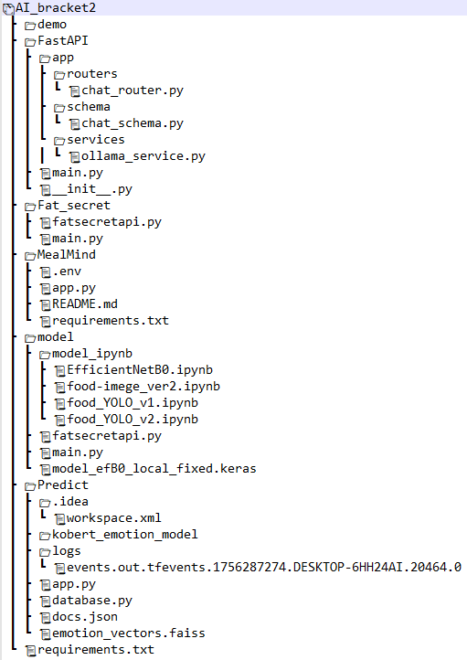
3. 프로젝트 구조도 (상세)
Spring Boot
🔔 Python (1/2)
CNN 모델 학습, LLM 학습 등을 수행. 그 결과를 DB에 저장하거나 뷰에 표시한다.
📂 주요 폴더와 📜 파일
🚩 CNN 모델
/photo - 사진 분석
/photo/model - 사진 분석 모델 (CNN) 위치
/photo/app.py - 실행 파일
🚩 Ollama (LLM)
/FastAPI - FastAPI 서버 구축, Ollama 기동
/MealMind - LLM 모델 학습
/MealMind/app.py - 실행 파일
🚩 KoBERT (LLM)
/Predict - 기분 추천
/Predict/kobert_emotion_model - KoBERT 모델
/Predict/app.py - 실행 파일
/requirements.txt - pip 설치, 서버 기동 실행법을 기록한 텍스트 문서
KoBERT 모델
Notes:
+ 프로젝트 구조도 (Spring boot, Python)
* 코드 완성 후 다시 만들어야 함

Slide 8
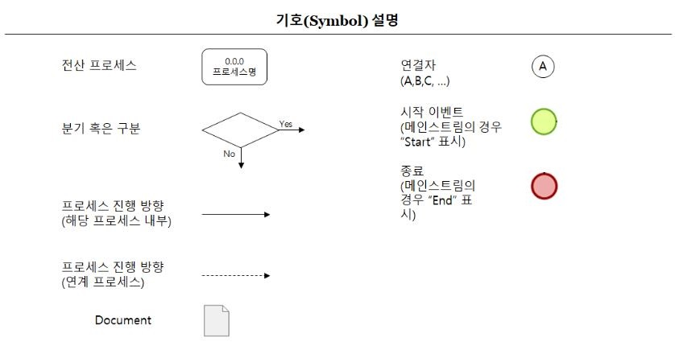
4. 업무 흐름도 (세부)

Slide 9
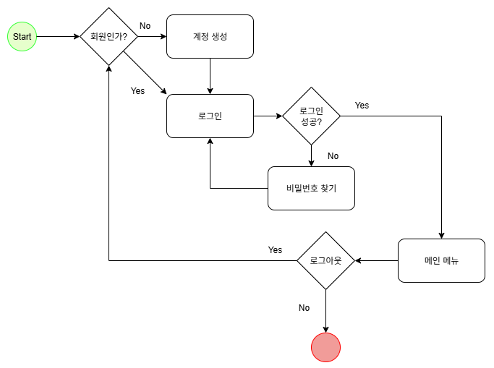
4. 업무 흐름도 (세부)
Sub-Process ID | PRJ-01 | Sub-Process Name | 로그인 & 로그 아웃 | 정의 | 시작 시 로그인, 계정 생성, 로그아웃 과정
회원 확인
로그인
메인메뉴 & 로그아웃

Slide 10
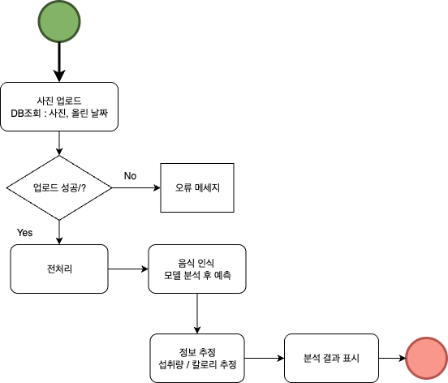
4. 업무 흐름도 (세부)
Sub-Process ID | PRJ-02 | Sub-Process Name | 음식 사진 분석 | 정의 | 사진을 분석하여 음식을 판별
사진 입력
음식 판별
섭취량 분석

Slide 11
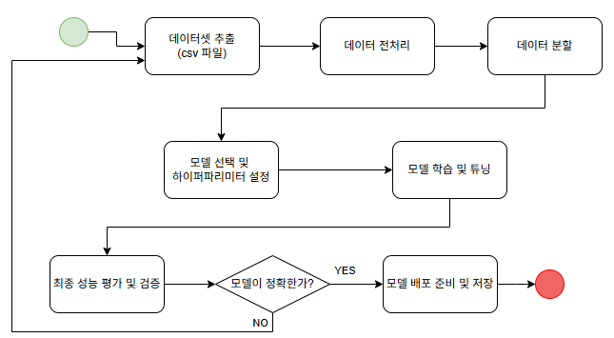
4. 업무 흐름도 (세부)
Sub-Process ID | PRJ-03 | Sub-Process Name | 예측 모델 구성 | 정의 | 데이터셋에 따른 예측 모델 생성
데이터 준비
모델링 및
학습
평가 및 배포

Slide 12
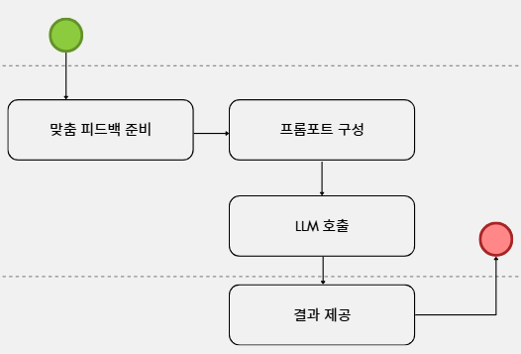
4. 업무 흐름도 (세부)
Sub-Process ID | PRJ-04 | Sub-Process Name | 식단 추천 | 정의 | LLM 모델을 사용한 식단 추천
사용자
서버
LLM 모델

Slide 13
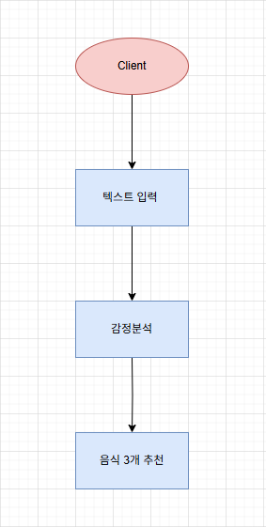
4. 업무 흐름도 (세부)
Sub-Process ID | PRJ-05 | Sub-Process Name | 사용자 감정 분석 | 정의 | 사용자의 감정/기분에 따른 식단 추천
사용자
입력
감정 분석
음식 추천

Slide 14
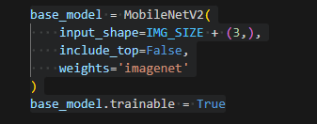
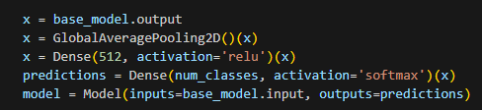
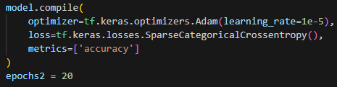
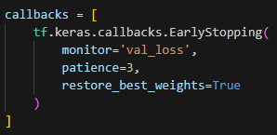
5. 인공지능 학습 (상세)
MobileNetV2 모델 (1)
■ MobileNetV2: 경량 컨볼루션 신경망(CNN) 모델 (1)
Dataset: Food Images (Food-101)
- 101개의 클래스와 10100장의 이미지
- 훈련 데이터와 검증데이터 8:2로 분할
모델 구성: 전이 학습(Transfer Learning) 적용
- 이미지넷(ImageNet) 데이터셋으로 사전 학습된 가중치 활용
- 사전 학습된 가중치를 미세 조정하도록 설정
학습 환경 설정
- 옵티마이저: Adam 옵티마이저 사용
- 학습률: 초기 학습률을 1e-5 (0.00001)로 설정
- 에포크 20회로 설정
- EarlyStopping을 적용하여 과적합 방지
Notes:
* 실험 내역은 테스트 템플릿을 참고하여 작성하자

Slide 15
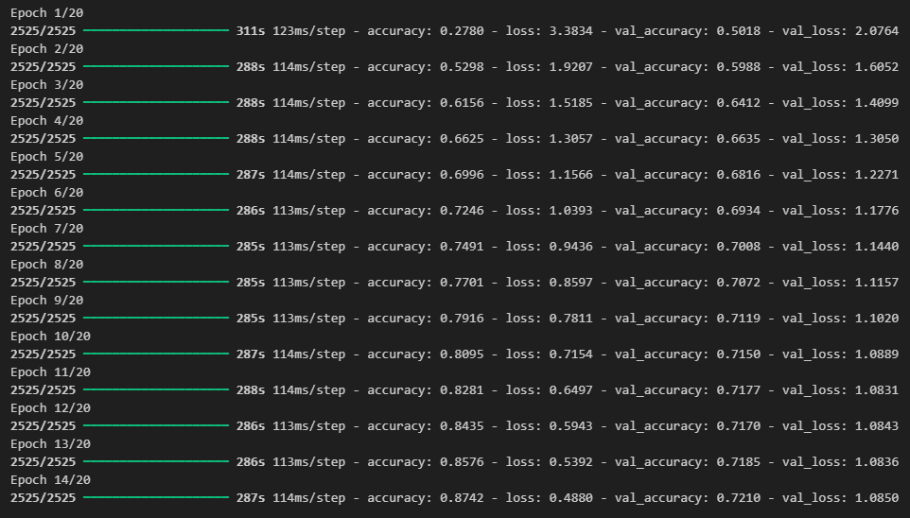
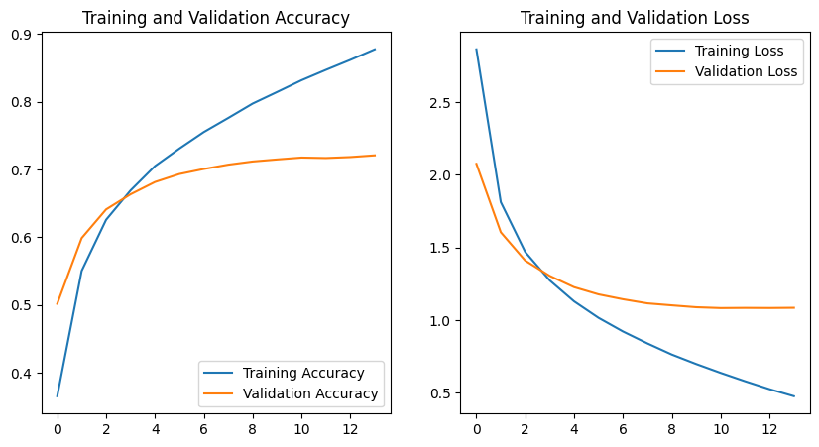

5. 인공지능 학습 (상세)
MobileNetV2 모델 (1)
학습 진행 및 결과
학습 결과 시각화
- 14개 에포크에 걸친 모델의 학습 과정을 보여주며, EarlyStopping으로 예정된 에포크보다 일찍 학습 과정을 종료함
- 모델의 훈련 정확도&손실과 검증 정확도&손실 간의
간격이 벌어지는 결과가 나옴
◆ 결론: 과적합 발생
→ 모델이 훈련 데이터에 너무 특화되어 새로운 데이터를
잘 처리하지 못하는 상태
- 훈련 정확도는 0.8742까지 상승했으나 검증 정확도가 0.7177에서
더 이상 상승하지 않고 정체됨
- 훈련 손실은 지속적으로 감소하고 있지만 검증 손실은 일정
에포크부터 큰 변화가 없음

Slide 16
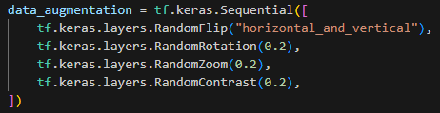

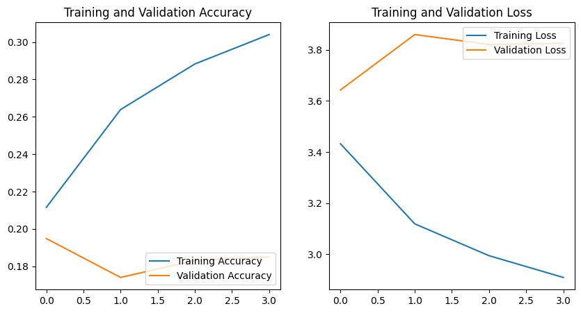
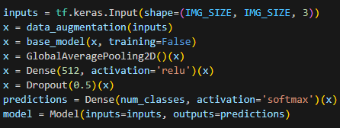
5. 인공지능 학습 (상세)
MobileNetV2 모델 (1)
데이터 증강(Data Augmentation)
학습 결과
- 데이터 증강 레이어 → 훈련 데이터의 다양성을 늘림
- 데이터 증강 레이어 및 Dropout 레이어 추가
(Dropout: 과적합 방지)
- 오히려 정확도가 크게 떨어져서 모델이 제성능을 전혀 내지 못함
- 미세 조정단계의 학습률과 조지 종료 혹은 데이터셋 자체의 문제일 가능성이 높음

Slide 17
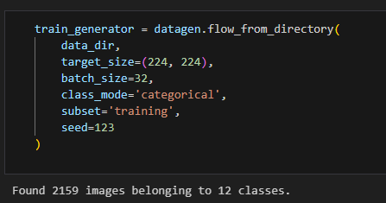
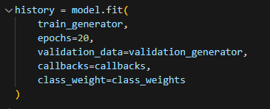
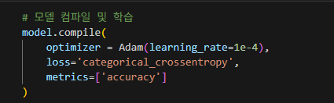
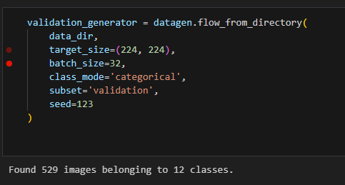
5. 인공지능 학습 (상세)
MobileNetV2 모델 (2)
■ MobileNetV2: 경량 컨볼루션 신경망(CNN) 모델 (2)
Dataset: Food Images (AI HUB)
- 12개의 클래스와 2159장의 이미지
- 훈련 데이터와 검증데이터 8:2로 분할
모델 구성: 전이 학습(Transfer Learning) 적용
- 상세 내용 상동(上同)
학습 환경 설정
- 상세 내용 상동
Notes:
출처. AI HUB음식 이미지 및 영양정보 텍스트

Slide 18
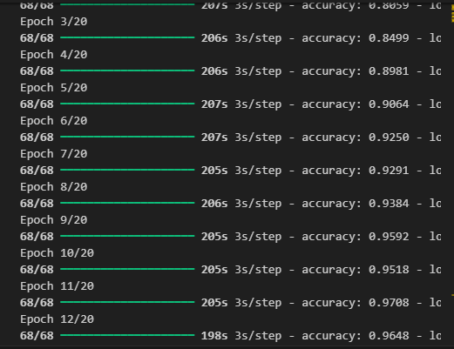
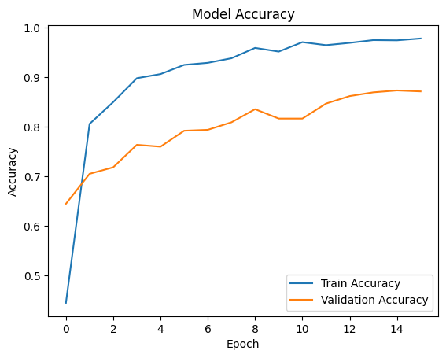
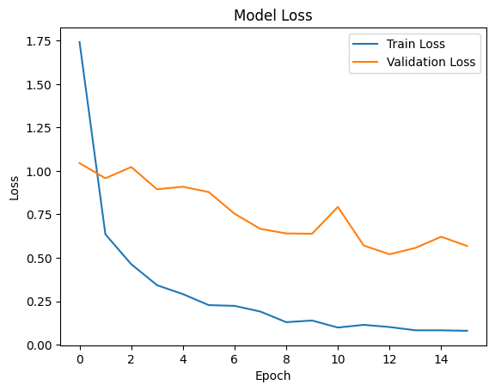

5. 인공지능 학습 (상세)
MobileNetV2 모델 (2)
학습 진행 및 결과
학습 결과 시각화
- 16개 에포크에 걸친 모델의 학습 과정을 보여주며, EarlyStopping으로 예정된 에포크보다 일찍 학습 과정을 종료함
- 훈련 손실은 계속 감소하는데, 검증 손실은 감소하지 않거나 오히려 증가하는 경향을 보임.
◆ 결론: 정확도 높지만, 클래스 양의 수가 적음.
- 훈련 데이터에 대해 약 97.8%의 높은 정확도를 보이지만,
검증 데이터에 대해서는 약 87.1%의 정확도를 보임.

Slide 19
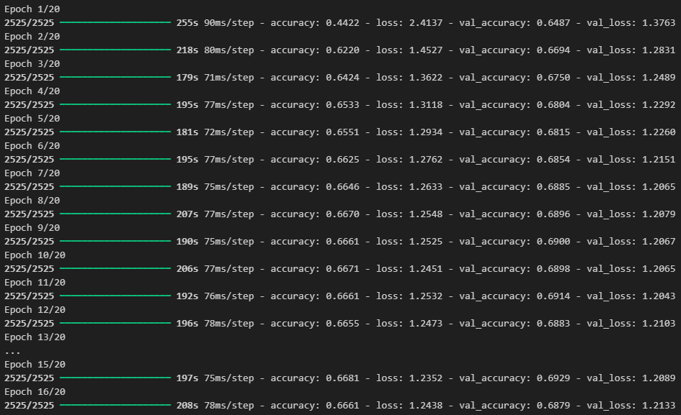
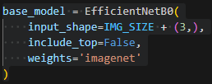


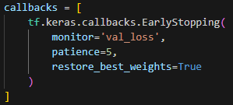

5. 인공지능 학습 (상세)
EfficientNetB0 모델
■ EfficientNetB0: 경량 컨볼루션 신경망(CNN) 모델로 B0~B7중 가장 작고 기본적인 모델
Dataset: Food Images (Food-101)
- MobileNetV2와 동일한 데이터셋으로 진행
학습 진행 및 결과
모델 구성: 전이 학습 적용+드롭아웃(Dropout) 레이어 추가
- 전과 같이 전이 학습을 적용해서 학습 시간 단축 및 효율성 증가
- 과적합 완화를 위해서 드롭아웃 비율을 0.4로 변경
학습 환경 설정:
- 옵티마이저: Adam 옵티마이저 사용
- 학습률: 기본 학습률(0.001)
- 에포크 20회로 설정
- EarlyStopping을 적용하여 과적합 방지
- 11번째 에포크 이후부터 과적합이 시작됨에 따라 Early Stopping으로 학습이 중단됨
- 검증 정확도는 0.6914

Slide 20
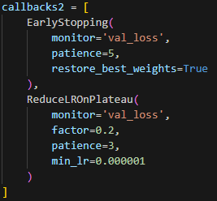
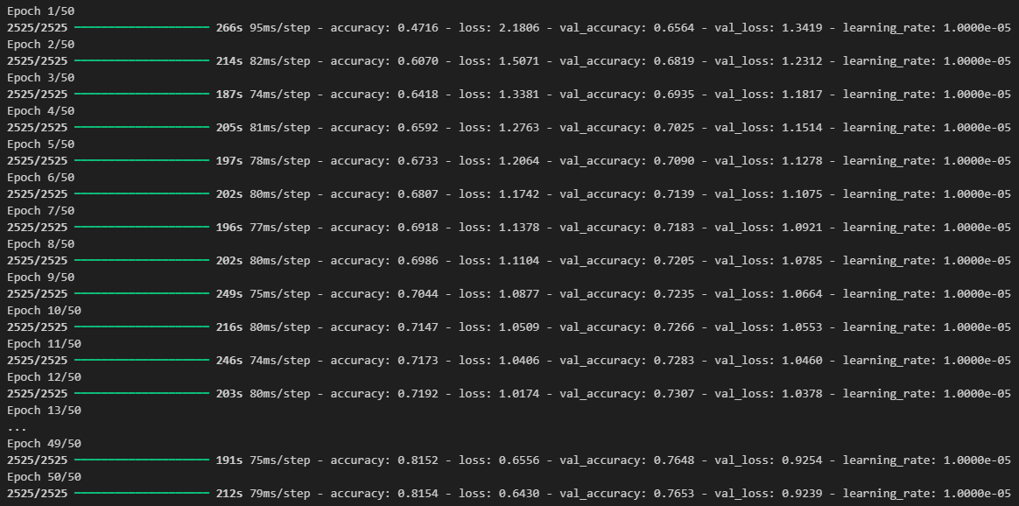
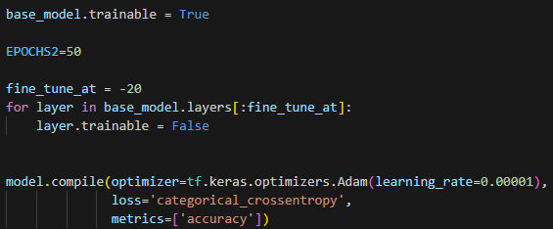

5. 인공지능 학습 (상세)
EfficientNetB0 모델
미세 조정
학습 진행 및 결과
- 모델의 마지막 20개 레이어만 가중치 동결 해제(나머지 레이어는
반복문으로 가중치 동결 및 학습 제외)
→ 초기 레이어는 고정함으로서 모델의 안정성 유지
마지막 레이어는 새로운 데이터에 맞춰서 미세하게 조정
- 콜백 함수에 EarlyStopping, ReduceLROnPlateau를 추가
→ 검증 손실이 특정 기간(patience=3) 동안 개선되지 않으면
학습률을 동적으로 감소
- 학습/검증 데이터에 대한 정확도가 꾸준히 증가함(손실값 또한 꾸준히 감소)
- 검증 데이터에 대한 정확도: 0.7653
검증 데이터에 대한 손실: 0.9239
→ 초기 학습 결과보다 향상된 결과를 얻어냄

Slide 21
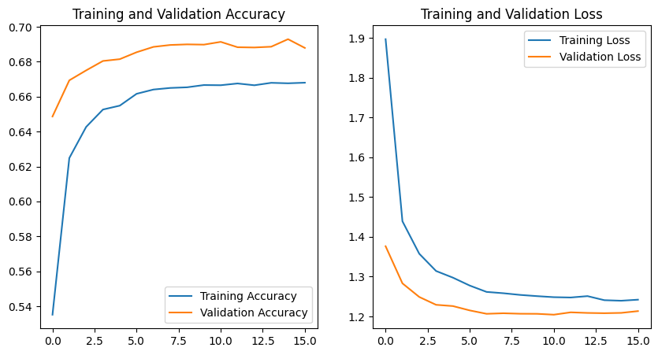
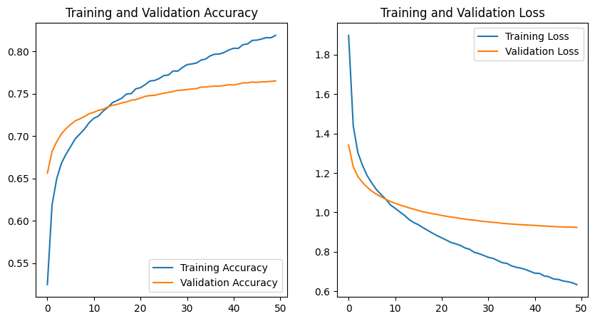
5. 인공지능 학습 (상세)
EfficientNetB0 모델
학습 결과에 대한 그래프
▶ 1차 학습 결과
▶ 미세 조정 결과

Slide 22


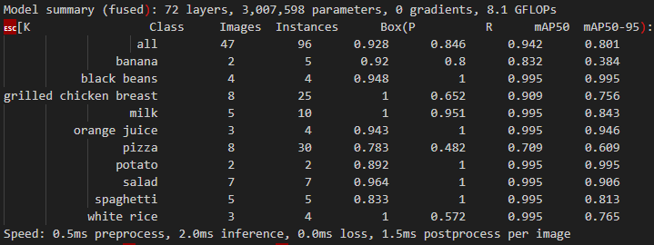
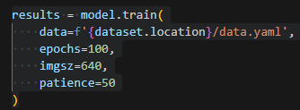
5. 인공지능 학습 (상세)
YOLOv8n 모델
■ YOLOv8n: YOLOv8의 경량 모델(객체 탐지 특화 모델)
Detection Computer Vision Dataset
- 바운딩 박스 라벨링이 완료된 데이터셋을 YOLOv8 형식으로 다운로드
모델 생성 및 학습 결과
- YOLOv8 모델은 이미 컴파일된 상태의 가중치를 로드하여 사용 → 사용자 컴파일 명령이 불필요함
- 에포크 100회 설정
- patience 50으로 설정
- 학습 결과의 주요 성능 지표를 그래프로 표현

Slide 23
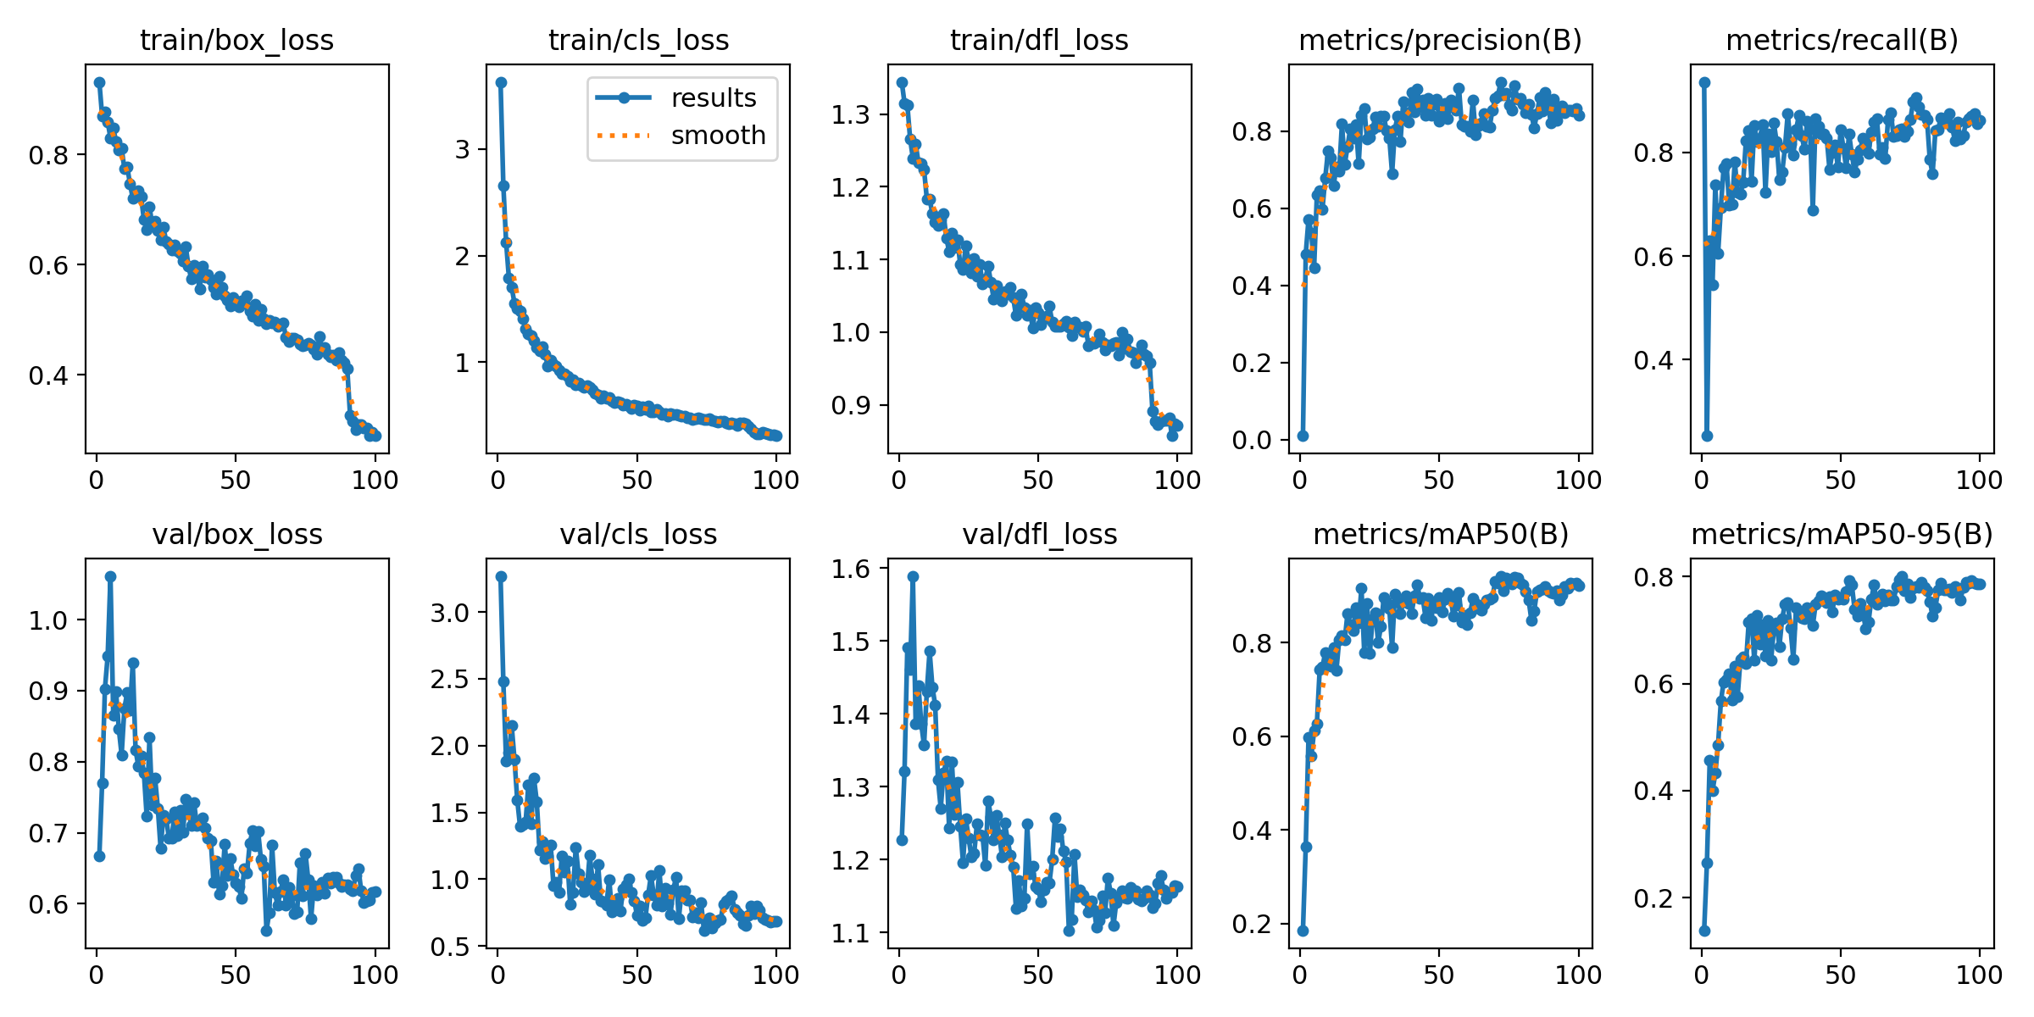
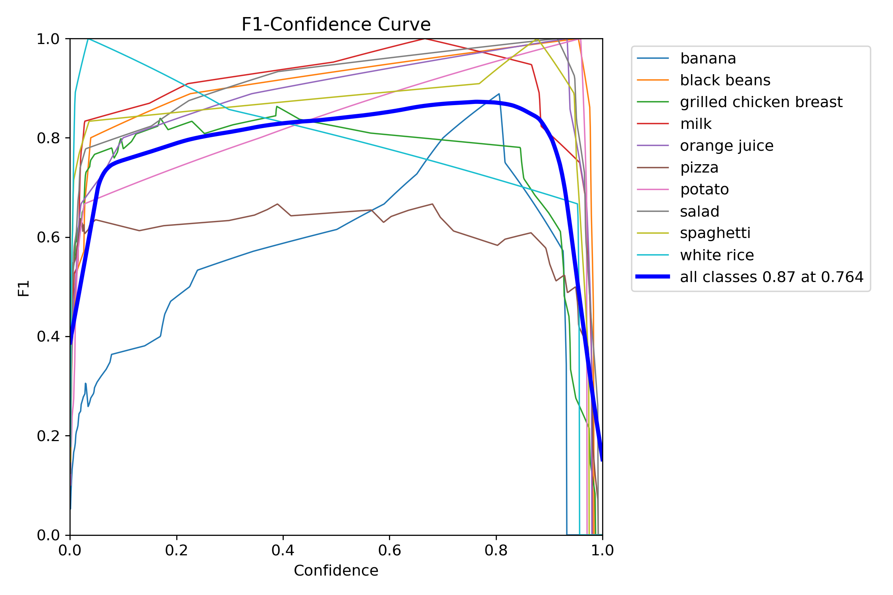
5. 인공지능 학습 (상세)
YOLOv8n 모델
학습 결과 시각화
▶ 성능 평가 지표
▶ F1-스코어 곡선
- Precision (정밀도): 0.810
- Recall (재현율): 0.778
- mAP50 (mean Average Precision @ IoU=0.5): 0.814
- 최대 F1-스코어: 그래프의 가장 높은 지점은 약 0.80으로, 모델이 정밀도와 재현율 사이에서 높은 균형점을 찾음.
- 임계값(Confidence Threshold): 0.4 근처로, 0.4 이상의 신뢰도를 가진 예측만을 최종 결과로 채택했을 때 가장 좋은 성능을 냄.

Slide 24
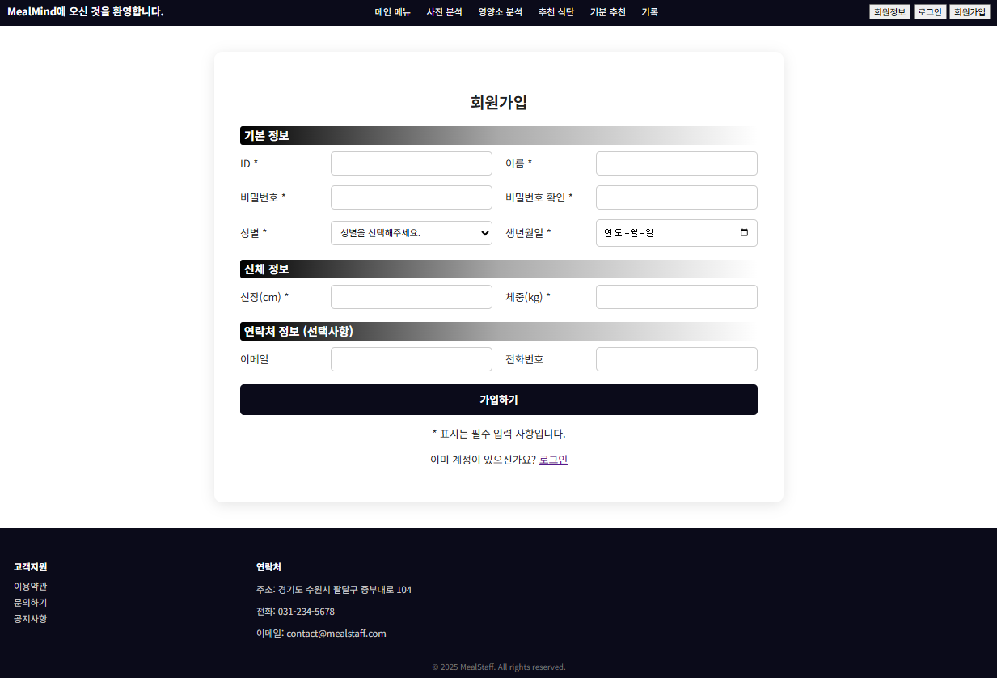
6. 서비스 화면
프로젝트명 | 스마트 음식 영양 분석 & 식단 추천 프로젝트 | 화면명 | 회원가입 | 화면 ID | DP-1020
위 치 | 홈(로그아웃 상태) > 회원가입 | 파일명 | member/signup.html | 버전/날짜 | 2025-09-02
Description
1 | 새로운 계정을 만들어 서비스를 이용 가능하게 만드는 기능
D1 | 이메일과 전화번호를 제외한 입력정보는 모두 필수 입력 사항.
Action
번호 | 버튼명 | 기능
A1 | 회원가입 | 상기한 회원정보를 바탕으로 새로운 계정 생성
A2 | 로그인 | 계정이 있을 경우 로그인
V1
V2
V3
V4
C1
C2
V5
V6
Validation
번호 | 버튼명 | 설명
V1 | 아이디 | 회원 정보
V2 | 이름 | 회원의 이름, 또는 별명
V3 | 비밀번호 | 계정에 접속하기 위한 암호
V4 | 비밀번호 확인 | 앞의 비밀번호와 일치해야만 수정 가능
V5 | 신장 | 회원의 키
V6 | 체중 | 회원의 몸무게
V7 | 이메일 | 회원의 이메일 (선택사항)
V8 | 전화번호 | 회원의 전화번호 (선택사항)
V7
V8
A1
D1
A2
Code
C1 | 성별(남/여)
C2 | 생년월일(YYYY-MM-DD)

Slide 25
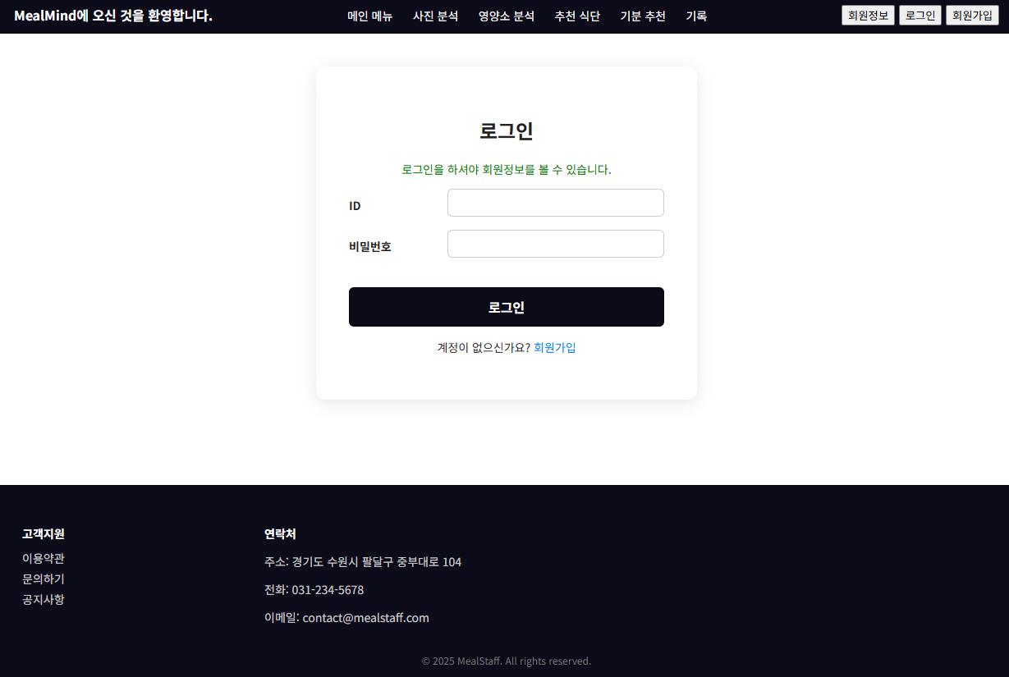

6. 서비스 화면
프로젝트명 | 스마트 음식 영양 분석 & 식단 추천 프로젝트 | 화면명 | 로그인 | 화면 ID | DP-1030
위 치 | 홈(로그아웃 상태) > 로그인 | 파일명 | member/login.html | 버전/날짜 | 2025-09-02
Description
D1 | 회원만 이용할 수 있는 기능을 누르면 로그인을 해야만 이용할 수 있다는 메시지를 표시한다. 로그인 버튼으로 들어올 경우 해당 메시지는 보이지 않음.
D2 | 계정이 존재하지 않거나, 비밀번호가 틀리면 나타나는 메시지
D3 | 탈퇴한 회원이 로그인할 경우 나타나는 메시지
D1
Action
번호 | 버튼명 | 기능
A1 | 로그인 | 로그인, 등록괸 ID와 비밀번호가 일치해야 로그인 가능
A2 | 회원가입 | 사용자의 계정이 존재할 경우 회원가입 페이지로 이동.
V1
V2
A1
D2
A2
Validation
번호 | 버튼명 | 설명
V1 | 아이디 | 계정 이름 (ID)
V2 | 비밀번호 | 비밀번호
D3

Slide 26
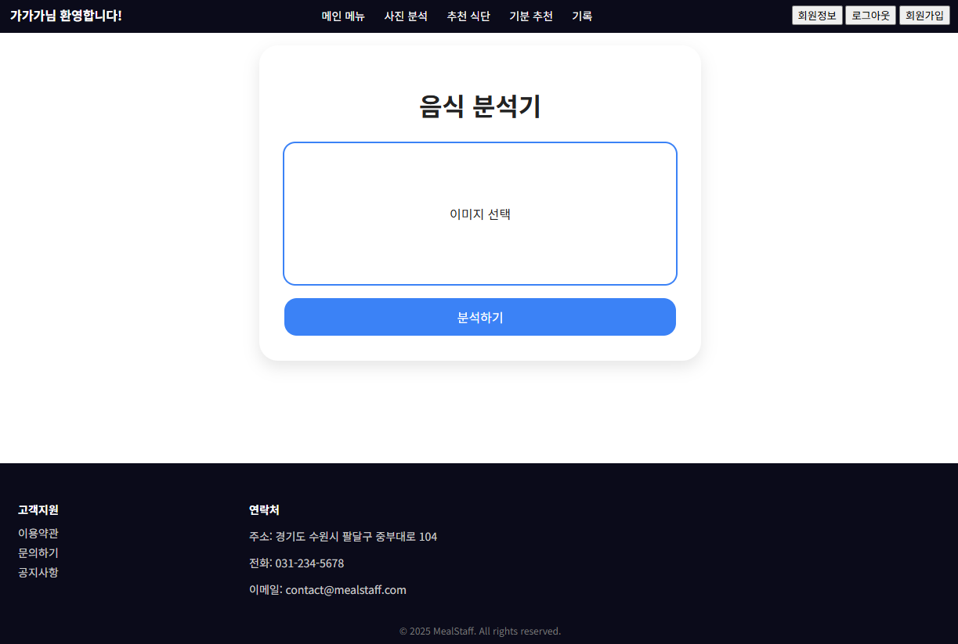
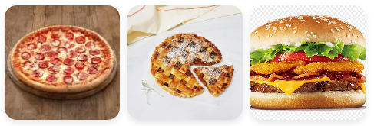
6. 서비스 화면
프로젝트명 | 스마트 음식 영양 분석 & 식단 추천 프로젝트 | 화면명 | 음식 분석기 | 화면 ID | DP-2010
위 치 | 홈 > 사진 분석 | 파일명 | photo/analyse.html | 버전/날짜 | 2025-09-04
Description
D1 | 사진을 업로드하면 업로드한 사진이 나타난다. 여러 개의 사진 파일을 등록, 판별할 수 있다.
V1
Action
번호 | 버튼명 | 기능
A1 | 분석하기 | 사진을 보고 가장 일치하는 음식을 찾는다
A1
D1
Validation
번호 | 버튼명 | 설명
V1 | 파일 업로드 | 음식 이미지 파일을 업로드. 클릭하여 탐색기에서 이미지 파일을 찾거나, 이미지를 드래그하여 업로드할 수 있다.

Slide 27
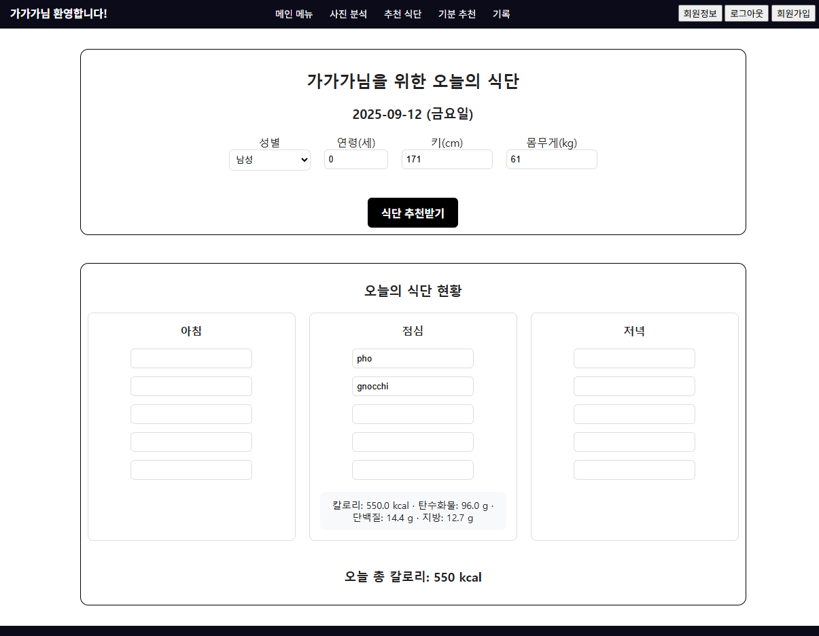
6. 서비스 화면
프로젝트명 | 스마트 음식 영양 분석 & 식단 추천 프로젝트 | 화면명 | 식단추천 | 화면 ID | DP-3010
위 치 | 홈 > 식단추천 | 파일명 | meal/diet.html | 버전/날짜 | 2025-09-12
Description
D1 | 당일 날짜와 회원의 닉네임을 불러온다.
D2 | 해당 식사 시간에 섭취한 음식
D3 | 해당 식사 시간에 섭취한 영양소
D4 | 해당 일자에 섭취한 총 칼로리
D1
C1
C2
C3
C4
Action
번호 | 버튼명 | 기능
A1 | 추천 받기 | 회원의 정보(성별, 키, 몸무게)에 기반하여 식단을 추천받는다.
A1
D2
Code
C1 | 남성/여성
C2 | 연령 (정수 숫자)
C3 | 키 (정수 숫자)
C4 | 몸무게 (정수 숫자)
D3
D4

Slide 28
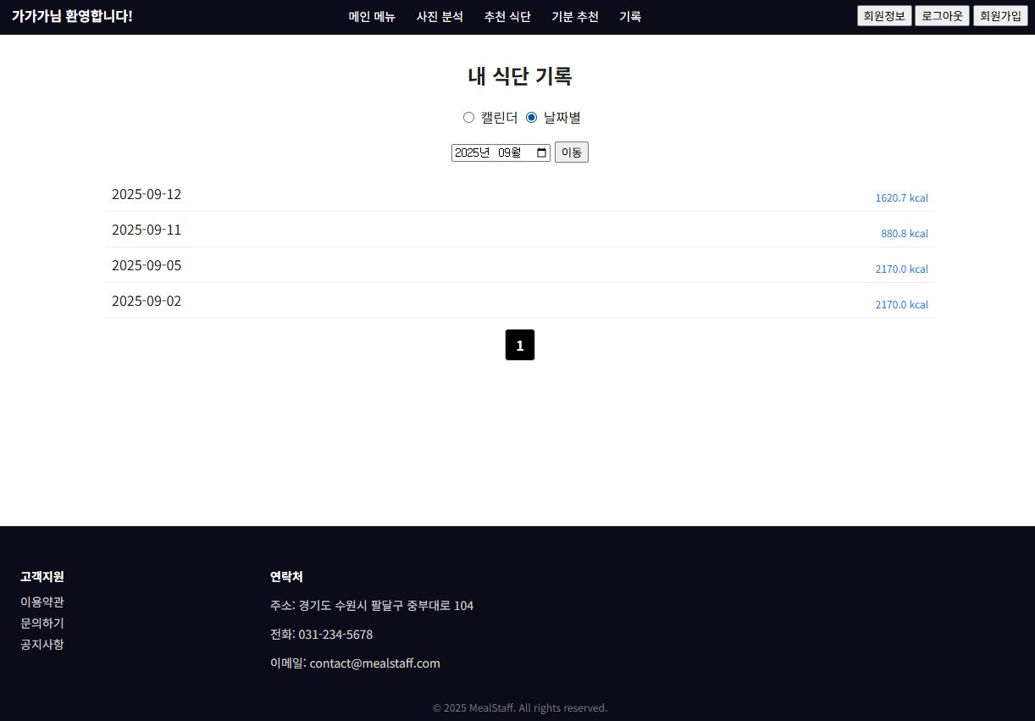
6. 서비스 화면
프로젝트명 | 스마트 음식 영양 분석 & 식단 추천 프로젝트 | 화면명 | 식단 기록 (날짜별) | 화면 ID | DP-3101
위 치 | 홈 > 기록(날짜별) | 파일명 | meal/calendar.html | 버전/날짜 | 2025-09-12
Description
1 | 회원의 식단 기록을 날짜별로 정리하여 게시판 형태로 보여준다.
C1
C2
A1
Action
번호 | 버튼명 | 기능
A1 | (연,월 이동) | 선택한 년, 월로 이동
A2 | 상세 기록 | 해당 날짜의 총 열량을 클릭하면, 개별 날짜의 추천 식단 기록 페이지로 이동한다.
A3 | 페이지 번호 | 현재 페이지는 검은색으로 표시. 다른 페이지 번호를 누르면 해당 페이지로 이동한다. (페이지가 많아지면 이전/다음 버튼도 나온다.)
A2
A3
Code
C1 | 캘린더/날짜별 화면 전환
C2 | 연도, 월 이동

Slide 29
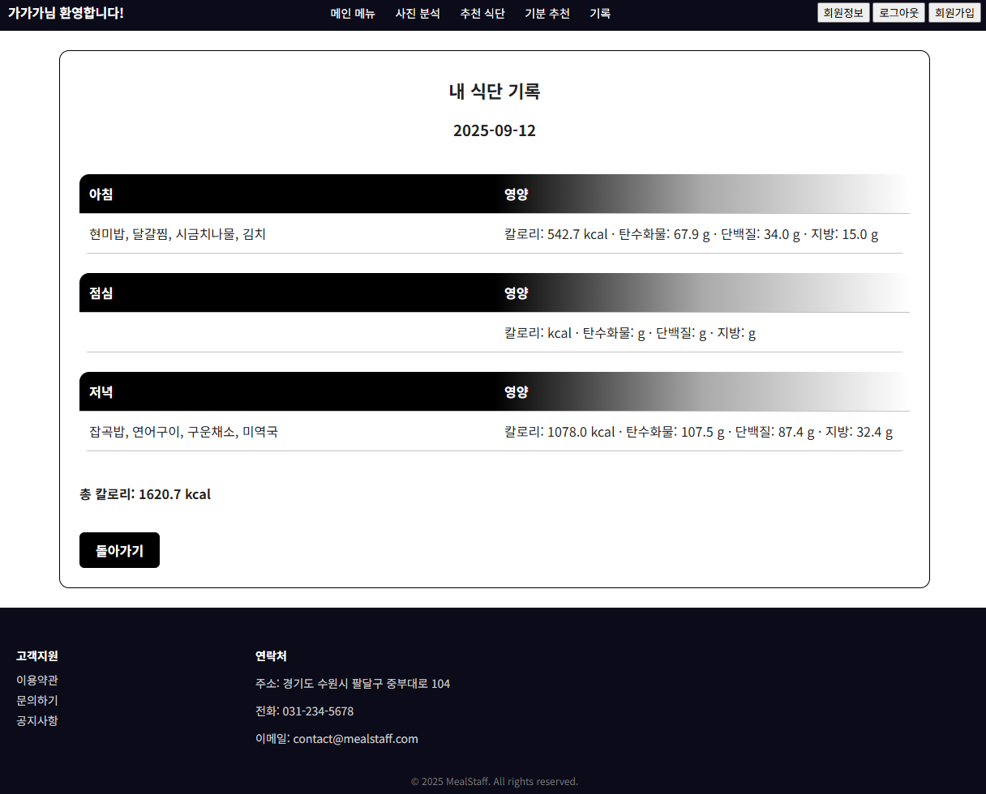
6. 서비스 화면
프로젝트명 | 스마트 음식 영양 분석 & 식단 추천 프로젝트 | 화면명 | 식단 기록 (개별 일자) | 화면 ID | DP-3110
위 치 | 홈 > 기록 > (개별 일자) | 파일명 | meal/record.html | 버전/날짜 | 2025-09-12
Description
1 | 회원이 저장한 식단 기록(메뉴, 총칼로리)을 확인 할 수 있다.
Action
번호 | 버튼명 | 기능
A1 | 돌아가기 | 기록(캘린더) 화면으로 돌아가기
A1

Slide 30
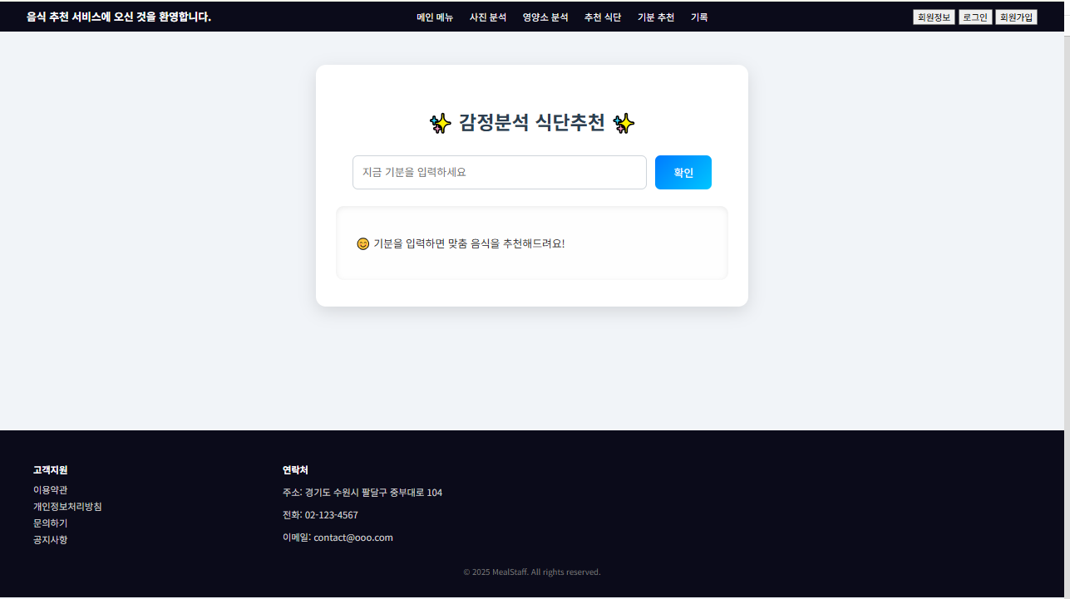
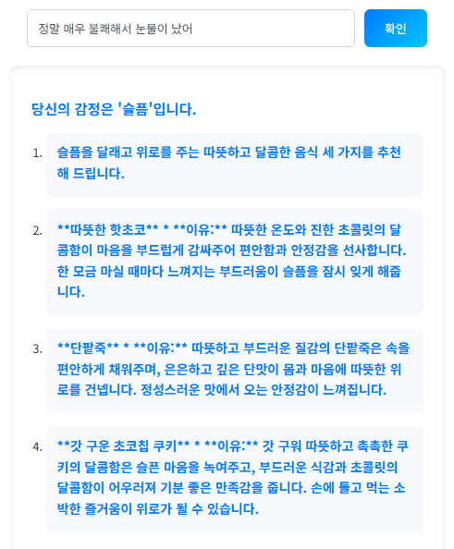
6. 서비스 화면
프로젝트명 | 스마트 음식 영양 분석 & 식단 추천 프로젝트 | 화면명 | 감정분석 식단추천 | 화면 ID | DP-4010
위 치 | 홈 > 기분 추천 | 파일명 | emotion/emotion.html | 버전/날짜 | 2025-09-03
Description
D1 | 사용자의 취향, 기분에 따른 추천 식단 텍스트 출력
V1
A1
Action,
번호 | 버튼명 | 기능
A1 | 확인 | 사용자가 입력한 텍스트를 서버로 전송하여 AI 모델이 분석, 답변은 아래에 출력.
D1
Validation
번호 | 버튼명 | 설명
V1 | 텍스트 입력 | 사용자의 기분을 자연어로 입력

Slide 31
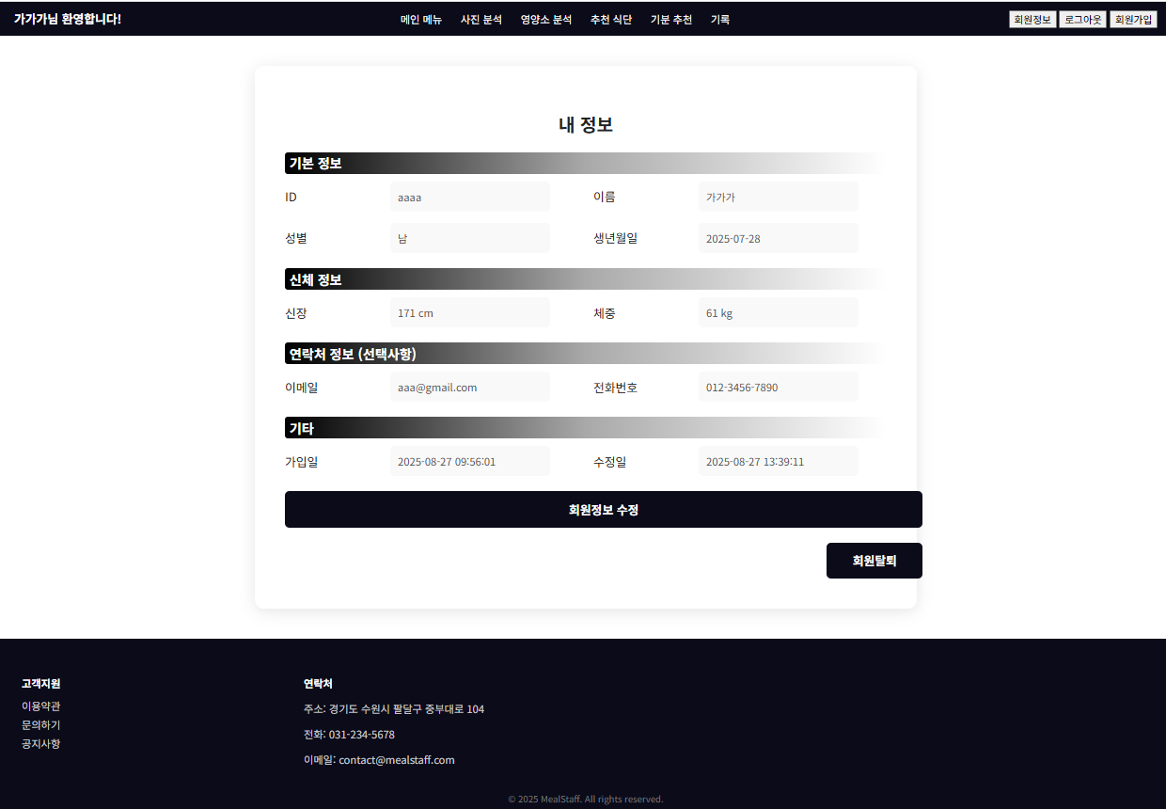

6. 서비스 화면
프로젝트명 | 스마트 음식 영양 분석 & 식단 추천 프로젝트 | 화면명 | 내 정보 | 화면 ID | DP-1040
위 치 | 홈 > 회원정보 | 파일명 | member/mypage.html | 버전/날짜 | 2025-09-02
Description
D1 | 로그인한 회원의 정보 표시
D2 | 로그인한 회원의 이름 표시
D3 | 로그인하면 로그인 버튼에서 로그아웃 버튼으로 변경
D2
D3
D1
Action
번호 | 버튼명 | 기능
A1 | 회원정보 수정 | 회원정보 수정 페이지로 이동
A2 | 회원탈퇴 | 회원탈퇴 페이지로 이동
A3 | 회원목록 | 회원목록 페이지로 이동 (관리자만 보임)
A1
A2
A3
Notes:
사이트의 주요기능과 상관없어 부록으로 옮김

Slide 32
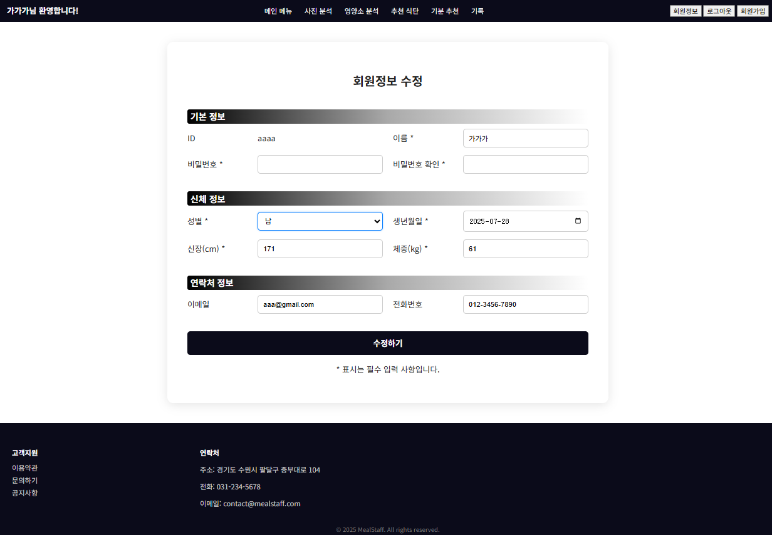
6. 서비스 화면
프로젝트명 | 스마트 음식 영양 분석 & 식단 추천 프로젝트 | 화면명 | 회원정보 수정 | 화면 ID | DP-1050
위 치 | 홈 > 회원정보 > 회원정보 수정 | 파일명 | member/modify.html | 버전/날짜 | 2025-09-02
Description
D1 | 회원ID 표시. 변경할 수 없다.
D2 | 이메일과 전화번호를 제외한 입력정보는 모두 필수 입력 사항.
Action
번호 | 버튼명 | 기능
A1 | 수정하기 | 회원정보 DB에 입력한 정보로 수정한다.
D1
V1
V2
V3
Validation
번호 | 버튼명 | 설명
V1 | 이름 | 회원의 이름, 또는 별명
V2 | 비밀번호 | 변경할 비밀번호
V3 | 비밀번호 확인 | 앞의 비밀번호와 일치해야만 수정 가능
V4 | 신장 | 회원의 키
V5 | 체중 | 회원의 몸무게
V6 | 이메일 | 회원의 이메일 (선택사항)
V7 | 전화번호 | 회원의 전화번호 (선택사항)
C1
C2
V4
V5
V6
V7
A1
D2
Code
C1 | 성별(남/여)
C2 | 생년월일(YYYY-MM-DD)

Slide 33
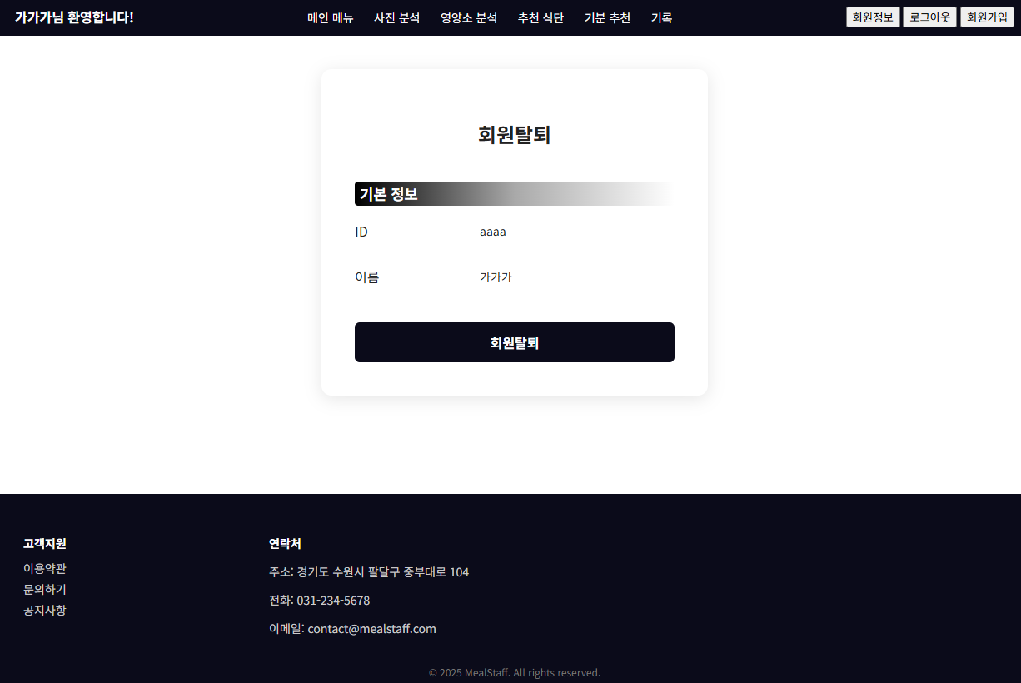
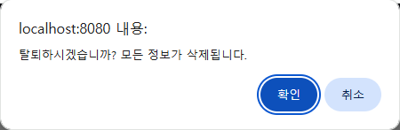
6. 서비스 화면
프로젝트명 | 스마트 음식 영양 분석 & 식단 추천 프로젝트 | 화면명 | 회원탈퇴 | 화면 ID | DP-1060
위 치 | 홈 > 회원정보 > 회원탈퇴 | 파일명 | member/withdrawal.html | 버전/날짜 | 2025-09-02
Description
D1 | 탈퇴할 회원의 정보. ID와 이름만 표시한다.
D2 | 회원탈퇴 버튼을 누르면 탈퇴 의사를 확인하는 알림창 생성
Action
번호 | 버튼명 | 기능
A1 | 회원탈퇴 | 회원탈퇴 과정을 진행
A2 | 회원탈퇴 확인 | 확인을 누르면 탈퇴 처리
A3 | 회원탈퇴 취소 | 취소를 누르면 회원탈퇴 진행이 중단되고 알림창이 사라진다.
D1
A1
D2
A2
A3

Slide 34

6. 서비스 화면
프로젝트명 | 스마트 음식 영양 분석 & 식단 추천 프로젝트 | 화면명 | 회원 목록 | 화면 ID | DP-1070
위 치 | 홈 > 회원정보 > 회원 목록 | 파일명 | member/member_list.html | 버전/날짜 | 2025-09-03
Description
1 | 관리자만 접속할 수 있다.
D1 | 회원의 ID, 이름, 이메일, 전화번호, 가입일만 표시한다. 기준은 연락 가능 여부. 그 외의 신체정보 등은 따로 표시하지 않지만, DB에는 저장되어 있다.
D1
Action
번호 | 버튼명 | 기능
A1 | 페이지 번호 | 현재 페이지는 검은색으로 표시. 다른 페이지 번호를 누르면 해당 페이지로 이동한다.
A2 | 이전/다음 | 현재 페이지 번호에서 -1 또는 +1 페이지 번호의 목록을 보여준다.
A3 | 돌아가기 | 회원정보 페이지로 이동
A1
A2
A3

Slide 35

6. 서비스 화면
프로젝트명 | 스마트 음식 영양 분석 & 식단 추천 프로젝트 | 화면명 | 이용약관 및 개인정보처리방침 | 화면 ID | DP-1080
위 치 | 홈 > 이용약관 | 파일명 | footer/terms.html | 버전/날짜 | 2025-09-02
Description
1 | 로그인하지 않아도 볼 수 있다
D1

Slide 36


6. 서비스 화면
프로젝트명 | 스마트 음식 영양 분석 & 식단 추천 프로젝트 | 화면명 | 문의하기 | 화면 ID | DP-1090
위 치 | 홈 > 문의하기 | 파일명 | footer/inquiry_form.html | 버전/날짜 | 2025-09-02
Description
1 | 이메일을 등록한 회원만 들어갈 수 있다
D1 | 제목 또는 내용을 입력하지 않은 상태에서 문의 보내기 버튼을 누르면 나타나는 메시지. 두 항목 모두 채워야 문의 보내기를 할 수 있다.
Action
번호 | 버튼명 | 기능
A1 | 문의 보내기 | 회원이 관리자에게 문의 등록
A2 | 돌아가기 | 메인 메뉴로 돌아가기
A3 | 관리자 페이지 | 관리자에게 보낸 문의 내역을 확인할 수 있는 페이지로 이동. 관리자로 로그인할 때만 표시된다.
V1
D1
V2
Validation
번호 | 버튼명 | 설명
V1 | 제목 | 문의글의 제목
V2 | 내용 | 문의글의 내용
A1
A2
A3

Slide 37

6. 서비스 화면
프로젝트명 | 스마트 음식 영양 분석 & 식단 추천 프로젝트 | 화면명 | 문의 목록 | 화면 ID | DP-1100
위 치 | 홈 > 문의하기 > 문의 목록 | 파일명 | footer/inquiry_list.html | 버전/날짜 | 2025-09-03
Description
D1 | 관리자만 들어갈 수 있다
D1
Action
번호 | 버튼명 | 기능
A1 | 문의글 | 제목을 클릭하면 개별 문의글로 이동한다
A2 | 페이지 번호 | 현재 페이지는 검은색으로 표시. 다른 페이지 번호를 누르면 해당 페이지로 이동한다.
A3 | 돌아가기 | 메인 메뉴로 돌아가기
A1
A2
A3

Slide 38

6. 서비스 화면
프로젝트명 | 스마트 음식 영양 분석 & 식단 추천 프로젝트 | 화면명 | 문의 상세보기 & 답변하기 | 화면 ID | DP-1110
위 치 | 홈 > 문의하기 > 문의 목록 > 문의 상세보기 | 파일명 | footer/inquiry_reply.html | 버전/날짜 | 2025-09-02
Description
D1 | 회원이 보낸 문의 내용
D2 | 관리자가 이전에 보냈던 답변. 아직 답변하지 않았을 경우, 이 창은 나타나지 않는다.
Action
번호 | 버튼명 | 기능
A1 | 답변 보내기 | 관리자가 회원에게 답변 보내기
A2 | 돌아가기 | 문의 목록으로 돌아가기
D1
Validation
번호 | 버튼명 | 설명
V1 | 답장 | 관리자가 문의에 답변한 내용. 이전에 답변한 내용이 있으면 자동으로 불러온다.
D2
V1
A1
A2

Slide 39


6. 서비스 화면
프로젝트명 | 스마트 음식 영양 분석 & 식단 추천 프로젝트 | 화면명 | 공지사항 | 화면 ID | DP-1120
위 치 | 홈 > 공지사항 | 파일명 | footer/notice.html | 버전/날짜 | 2025-09-03
Description
D1 | 로그인하지 않아도 볼 수 있다.
D1
Action
번호 | 버튼명 | 기능
A1 | 공지사항 글 | 제목을 클릭하면 개별 공지사항 글로 이동한다.
A2 | 글쓰기 | 공지사항 작성 (관리자만 보임)
A3 | 돌아가기 | 메인 메뉴로 돌아가기
A1
A2

Slide 40

6. 서비스 화면
프로젝트명 | 스마트 음식 영양 분석 & 식단 추천 프로젝트 | 화면명 | 공지사항 내용 | 화면 ID | DP-1130
위 치 | 홈 > 공지사항 > 공지 상세보기 | 파일명 | footer/notice_detail.html | 버전/날짜 | 2025-09-03
Action
번호 | 버튼명 | 기능
A1 | 목록으로 | 공지사항 목록으로 돌아가기
A1

Slide 41

6. 서비스 화면
프로젝트명 | 스마트 음식 영양 분석 & 식단 추천 프로젝트 | 화면명 | 공지사항 작성 | 화면 ID | DP-1140
위 치 | 홈 > 공지사항 > 공지사항 작성 | 파일명 | footer/notice_write.html | 버전/날짜 | 2025-09-03
Description
D1 | 관리자만 들어갈 수 있다
D1
Action
번호 | 버튼명 | 기능
A1 | 등록 | 공지사항 글 등록
A2 | 돌아가기 | 공지사항 페이지로 이동
V1
V2
Validation
번호 | 버튼명 | 설명
V1 | 제목 | 공지사항 제목
V2 | 내용 | 공지사항 내용
A1
A2

Slide 42
7. 단위 테스트
🔔 단위 테스트 개요
💬 정의
◾ 소프트웨어 개별 모듈 또는 함수가 올바르게 작동하는지 검증하는 테스트
◾ 개별 기능별로 독립적으로 실행
🚩 테스트 목적
◾ 각 기능별 페이지가 항상 렌더링되는지 검증
◾ 입력 흐름이 올바르게 작동하는지 검증
◾ 서버와 통신이 제대로 이루어지는지 검증
◾ 서버에서 보낸 메시지 출력과 리다이렉션이 이루어지는지 검증
🏳 주요 테스트 시나리오 예시
◾ 메인 페이지 출력
→ 사용자가 웹사이트 URL을 입력했을 때 메인 페이지가 정상적으로 렌더링되는지 확인
◾회원가입 테스트
→ 비밀번호 입력 확인, 필수입력 정보 입력 후 회원가입이 정상적으로 처리되는지 확인
◾ 로그인 테스트
→ 이메일과 비밀번호를 입력하고 로그인 버튼 클릭 시, 성공 메시지와 함께 로그인 상태로 홈으로 이동하는지 확인
◾ 사진 업로드 테스트
→ 사진을 업로드하여 사진의 내용을 판별하는지 확인

Slide 43
7. 단위 테스트 (1/2)
ID | 요구사항 | 경로 | 내용 | 사전조건 | 테스트 데이터 | 결과 | 수행자
T1010 | 회원가입 | /member/signup | 회원가입 정보 저장, 자동 로그인 확인. | 없음 | ID: aaaa / 암호: 1111 | 통과 | 박정환
T1011 | 회원가입 실패 | /member/signup | 비밀번호 1과 2 불일치, 이미 회원이거나 탈퇴 1년 미만 계정으로 시도한 경우, 형식 오류 이메일로 시도한 경우 회원가입 실패 확인. | 없음 | ID: aaaa / 암호1: 1111 / 암호2: 1112 (비밀번호 1과 2 불일치) ID: bbbb (이미 존재) ID: cccc (탈퇴 1년 미만) email: abcdef.com | 통과 | 박정환
T1020 | 로그인 | /member/login | 로그인 성공, 헤더에 사용자 이름 표시 확인. | 없음 | ID: aaaa / 암호: 1111 | 통과 | 박정환
T1021 | 로그인 실패 | /member/login | 미등록 계정, 비밀번호 오류일 경우 로그인 실패 확인. 오류 메시지 확인. | 없음 | ID: aaaa / 암호: 2222 ID: dddd (미등록 계정) | 통과 | 박정환
T1022 | 로그아웃 | /member/logout | 로그아웃 성공. | 로그인 | ID: aaaa | 통과 | 박정환
T1030 | 회원정보 | /member/mypage | 로그인한 회원 정보 확인 | 로그인 | ID: aaaa | 통과 | 박정환
T1040 | 회원정보 수정 | /member/mypage | 회원정보 수정 내용 확인. 수정일시 변경 확인. | 로그인 | ID: aaaa / 암호: 1111 | 통과 | 박정환
T1041 | 회원정보 수정 실패 | /member/mypage | 회원정보 변경사항 없음 확인 | 로그인 | ID: aaaa / 암호1: 1111 / 암호2: 1112 (비밀번호 1과 2 불일치) 생년월일, 신장, 체중 돌아가며 하나씩 미입력 | 통과 | 박정환
T1050 | 회원탈퇴 | /member/withdrawal | 회원탈퇴처리 확인. 재가입, 로그인 시도 실패 확인. | 로그인 | 알림칭에 “예” 클릭. 회원가입, 로그인 시도. | 통과 | 박정환
T1051 | 회원탈퇴 취소 | /member/withdrawal | 회원탈퇴 취소 처리 알림창 확인 | 로그인 | 알림칭에 “아니오” 클릭 | 통과 | 박정환
T1060 | 회원목록 | /member/list | 등록된 회원목록 확인 | 관리자 | 회원정보에서 회원목록 버튼 표시 | 통과 | 박정환
T1070 | 메인 화면 | / | 메인 화면 구성요소 확인 | 없음 | - | 통과 | 박정환
T1080 | 이용약관 | /terms | 이용약관 조회 확인 | 없음 | - | 통과 | 박정환
T1090 | 문의하기 | /inquiry | 문의하기 성공 확인 | 이메일 등록 | - | 통과 | 박정환

Slide 44
7. 단위 테스트 (2/2)
ID | 요구사항 | 경로 | 내용 | 사전조건 | 테스트 데이터 | 결과 | 수행자
T1100 | 문의목록 | /inquiry/list | 회원이 문의한 목록 확인 | 관리자 | 문의하기에서 관리자 페이지 버튼 표시 | 통과 | 박정환
T1110 | 문의조회 | /inquiry/reply/{id} | 문의목록에서 제목 클릭하면 개별 내용 조회 확인 | 관리자 | - | 통과 | 박정환
T1120 | 문의답변 | /inquiry/reply/{id} | 문의에 답변 성공 확인 | 관리자 | - | 통과 | 박정환
T1130 | 골지사항 | /notice | 등록한 공지사항 게재 확인 | 없음 | - | 통과 | 박정환
T1140 | 공지사항 조회 | /notice/{id} | 공지사항의 내용 조회 확인 | 없음 | - | 통과 | 박정환
T1150 | 공지사항 작성 | /notice_write | 공지사항 작성 성공 확인 | 관리자 | 공지사항에서 글쓰기 버튼 표시 | 통과 | 박정환
T2010 | 음식 사진 업로드 | /photo/upload | 음식 사진 업로드 확인 | 로그인 | 곱창전골, 깍두기, 양념치킨 등의 이미지 업로드 | 통과 | 김유진
T2011 | 다시 분석 | /photo | 사진 분석 초기 화면으로 돌아가기 확인 | 로그인 | - | 통과 | 김유진
T2012 | 음식 저장 | /photo/save | 분석 결과 나온 음식의 이름과 영양 정보들을 DB에 저장 확인. | 로그인 | 식사시간(아침/점심/저녁) 모두 한번씩 선택하고 저장. 식사시간을 선택하지 않고 저장. | 통과 | 김유진
T3010 | 정보 불러오기 | /diet | 페이지에서 자동으로 회원정보, 오늘 날짜 불러오기 확인 | 로그인 | ID: aaaa | 통과 | 김도윤
T3020 | 추천 받기 | /diet/recommend | 사용자에게 맞는 오늘의 식단 추천 확인 | 로그인 | (회원의 기본 정보가 아닌, 임의의 정보를 입력하여 추천 결과가 달라짐을 확인.) | 통과 | 김도윤
T3021 | 식단 저장 | /diet/save | 식단 기록 저장 확인 | 로그인 | - | 통과 | 김도윤
T3100 | 기록 조회 | /record | 저장된 회원의 식단 기록 조회 확인 | 로그인 | 다른 ID(bbbb)로 로그인하여 비교 | 통과 | 김도윤
T4010 | 감정분석 식단추천 | /emotion | 감정을 유추할 수 있는 여러 개의 문장을 입력하여 확인 | 로그인 | “정말 불쾌해서 눈물이 났어” “누군가 내게 나쁜 말을 해서 화가 났어” “오늘 축구 이겨서 환호성을 질렀어” | 통과 | 이동훈

Slide 45
8. 통합 테스트
🔔 통합 테스트 개요
💬 정의
◾ 전체 시스템이 올바르게 작동하는지 확인하는 테스트 단계
◾ 개별적으로 테스트된 모듈(컴포넌트)들을 결합하여 실행
🚩 테스트 목적
◾ 개별 단위 테스트에서 검증된 모듈들이 함께 동작할 때 발생할 수 있는 오류를 발견
◾ 서로 다른 모듈 간의 데이터 교환, API 호출, 의존성 주입이 정상적으로 수행되는지 검증
◾ DB, 외부 API, 서드파티 서비스 등과의 연동이 문제없이 작동하는지 확인
◾ 전체 시스템이 요구사항을 충족하는지 검증하여 예상치 못한 문제를 조기에 발견
🏳 주요 테스트 시나리오 예시
◾ 모듈 간 연결 오류 조기 발견
→ 프론트와 백엔드 간 데이터 흐름 문제를 빠르게 찾아냄
◾전체 시스템의 동작 보장
→ 각 기능이 단독이 아닌, 함께 있을 때도 올바르게 작동하는지 확인
◾ 실제 사용자 경험 시뮬레이션
→ 버튼 클릭, API 요청, 화면 이동 등 실제 사용자 흐름을 기반으로 테스트

Slide 46
8. 통합 테스트 (1/2)
ID | 테스트 케이스 | 사전조건 | 테스트 데이터 | 예상 결과 | 결과 | 수행자
H1023 | 로그인이 필요한 메뉴 접속 시도 시 로그인 페이지로 자동 이동 | 비로그인 | 사진 분석, 추천 식단, 기록, 회원정보, 문의하기 페이지 클릭 | 로그인 화면으로 자동 이동. 로그인 화면에서 초록 글씨로 “로그인을 하셔야 서비스를 이용하실 수 있습니다.” 메시지 출력 | 통과 | 박정환
H1024 | 로그인/로그아웃 후 상단 왼쪽에 환영 메시지 변경 | 로그인 | ID: aaaa / 암호: 1111 | “MealMind에 오신 것을 환영합니다.” 메시지가 “가가가님 환영합니다.”로 메시지 변경. 로그아웃하면 다시 이전 메시지 출력. | 통과 | 박정환
H1025 | 로그인 후 세션 유지 여부 | 로그인 | 상동 | 상단 메뉴는 모든 페이지에서 나옴. 로그아웃 전까지, 또는 세션이 자동 종료되기 전까지는 H1023의 변경된 메시지 계속 출력. | 통과 | 박정환
H1052 | 회원탈퇴 후 회원가입 | 없음 | ID: dddd | 회원가입 화면에 빨간 글씨로 “탈퇴한 회원입니다. 새로운 계정으로 다시 가입해주세요.” 메시지 출력. | 통과 *1 | 박정환
H1053 | 회원탈퇴 후 로그인 | 없음 | 상동 | 로그인 화면에 빨간 글씨로 “탈퇴한 회원입니다. 새로운 계정으로 다시 가입해주세요.” 메시지 출력. | 통과 | 박정환
H1091 | 이메일 등록하지 않은 계정으로 문의하기 시도 | 이메일 미등록 계정 | ID: cccc | “등록된 이메일이 없습니다. 회원정보에서 이메일을 입력해주세요.” 알림 출력. | 통과 *2 | 박정환
주석 | 내용
1 | “이미 등록된 사용자입니다” 메시지 출력. 정상 회원과 탈퇴 회원을 구분하지는 않으나, 회원가입이 불가능하게 한 목표는 달성.
2 | 아직 아무 메시지 안나옴. 목표는 달성.

Slide 47
8. 통합 테스트 (2/2)
ID | 테스트 케이스 | 사전조건 | 테스트 데이터 | 예상 결과 | 결과 | 수행자
H2010b | 사진 분석 시 복수의 사진 업로드하고, 모든 사진을 한 번에 분석. | 로그인 | 피자, 와플, 햄버거 사진 | 모든 사진 업로드, 판별 성공 | 통과 | 박정환
H2020 | 사진 분석 결과 발표를 DB에 저장. 이 데이터를 추천 식단 페이지에 표시하기. 이 때 모든 식사의 총 열량 자동 계산. | 로그인 | 상동 | 추천 식단 페이지로 자동 이동하여 표시. 총 열량(kcal)도 자동 계산하여 표시. | 통과 | 박정환
H3022 | 사진 분석 결과는 마지막 식사 시간의 다음 식사 시간만 추천. | 로그인 | - | ① 아침 식사의 분석 결과 없이 점심 식사의 분석 결과만 있을 경우: 저녁 식사 추천 ② ①과 같은 날의 마지막 분석 결과가 저녁 식사일 경우: 다음날 아침 식사 추천 | 통과 | 박정환
H3023 | 추천받은 식단을 DB에 저장하면 기록 페이지로 자동으로 넘어감 | 로그인 | - | 기록 저장 버튼을 누르면 기록 페이지로 이동, DB에 저장된 일별 식단 정보 표시. | 통과 | 박정환
H3024 | DB에 이미 점심 식사 추천 식단이 있는 상태에서, 같은 날 저녁 식사 추천 식단을 추가로 저장. | 로그인 | - | DB의 같은 날에 있는 row에 저녁 식단 추천 데이터를 추가한다. | 통과 | 박정환

